Slide 1
Modelarea afacerilor pentru Companiile din economia circularA

Slide 2
CONSUMUL DURABIL

Slide 3
Scopul Masterclassului
Consumul durabil este Sfântul Graal al sustenabilității mediului. Consumul durabil, pur și simplu, înseamnă extinderea procesului decizional al consumatorilor atunci când hotărăsc să cumpere un produs sau un serviciu, altul decât prețul, calitatea etc., pentru a include sustenabilitatea, oricum este aceasta definită.
Scopul acestui Masterclass este de a explica conceptul de consum durabil, de a-l face mai practic cu activități directe și de a oferi strategii despre cum putem realiza un viitor mai durabil.

Slide 4
Structura Masterclassului – consum durabil
1. Ce este consumul durabil
2. Cum pot realiza un consum durabil
3. Concluzii Și acȚiuni ulterioare
Explicarea conceptului
Activități
Următorii pași

Slide 5
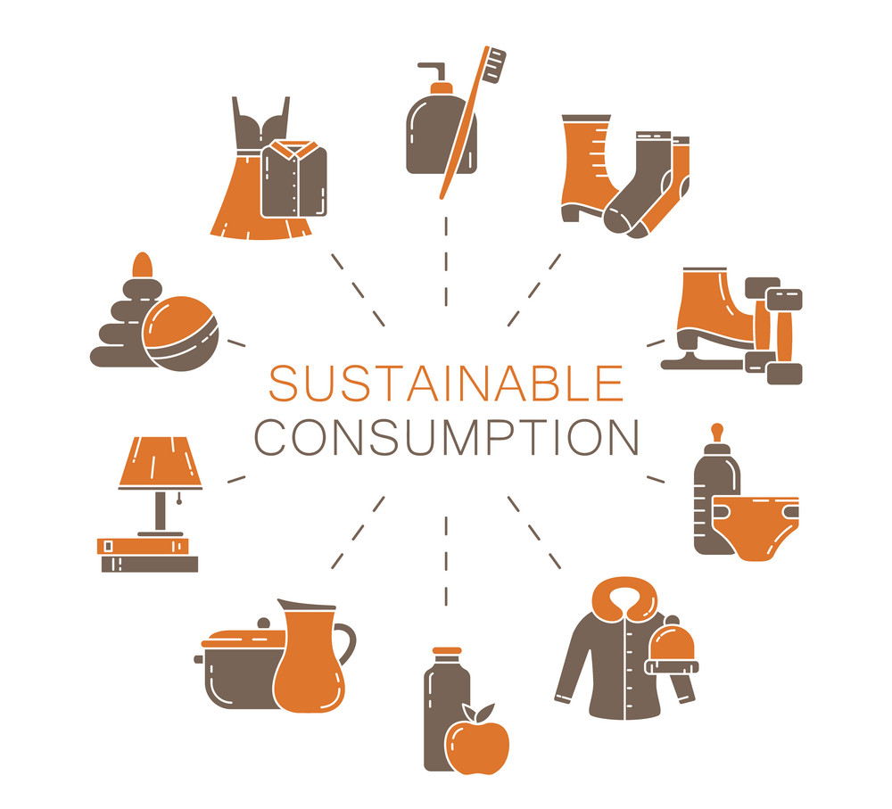
Ce este consumul durabil?
„utilizarea serviciilor și a produselor aferente, care răspund nevoilor de bază și aduc o calitate mai bună a vieții, reducând în același timp la minimum utilizarea resurselor naturale și a materialelor toxice, precum și a emisiilor de deșeuri și poluanți de-a lungul ciclului de viață a serviciului sau produsului, pentru a nu pune în pericol nevoile generațiilor viitoare”

Slide 6
Fapte Și cifre
My work - project 2
Venus has a beautiful name and is the second planet from the Sun
În fiecare an, se estimează că o treime dintre alimentele produse – echivalentul a 1,3 miliarde de tone în valoare de aproximativ 1 trilion de dolari – ajung să putrezească în coșurile consumatorilor și comercianților cu amănuntul sau să se strice din cauza practicilor necorespunzătoare de transport și recoltare.
Dacă oamenii din întreaga lume ar trece la becuri eficiente din punct de vedere energetic, lumea ar economisi 120 de miliarde de dolari anual.
Dacă populația globală ajunge la 9,6 miliarde până în 2050, echivalentul a aproape trei planete ar putea fi necesar pentru a furniza resursele naturale necesare susținerii stilului de viață actual.
“The European Commission’s support of this publication does not constitute an endorsement of the contents, which reflect the views only of the authors, and the Commission can not be held responsible for any use which may be made of the information therein.”

Slide 7
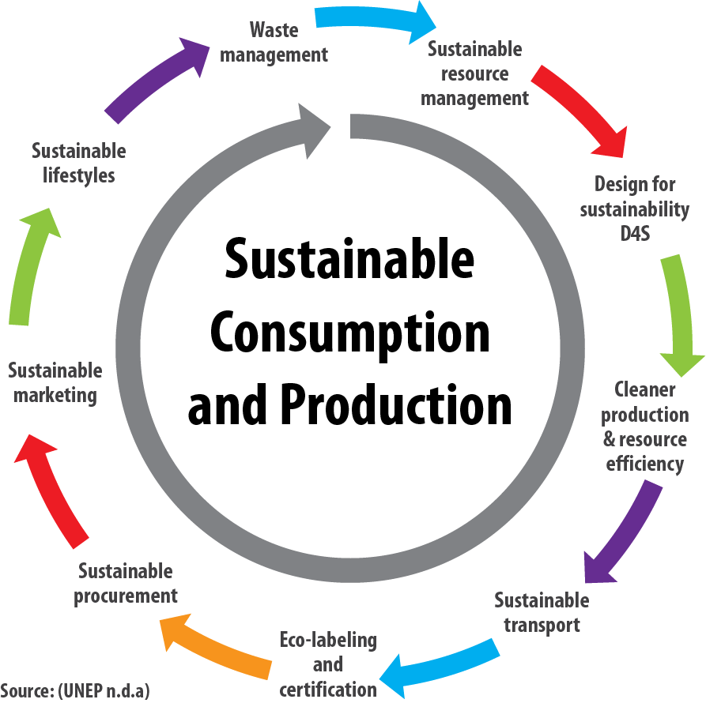
Dezvoltarea durabilA se bazeaza pe trei piloni fundamentali: social, economic si de mediu.
Managementul Deșeurilor
Management Durabil al Resurselor
Stil de viață Durabil
Proiectare pentru Durabilitate
D45
Consum și Producție Durabile
Marketing
Durabil
Producție mai curata & Eficienta resurselor
Achiziții
Durabile
Transport
Durabil
Etichetare si Certificare Ecologica

Slide 8
Model de decizie de consum durabil: Factori determinanTi si motivatii
Încercările de a explica sau de a schimba comportamentul către un consum mai durabil trebuie să înceapă cu cantitățile de influență diverse și interdependente ale consumului durabil.
Imaginea următoare oferă o viziune de ansamblu asupra unui model decizional general de consum durabil derivat din diferite studii.
Implică faptul că exista credințe care conduc la atitudini, care la rândul lor determină intenții. Intențiile determină comportamentul real de cumpărare. Mulți factori individuali, sociali și situaționali diferiți influențează acest proces de decizie

Slide 9
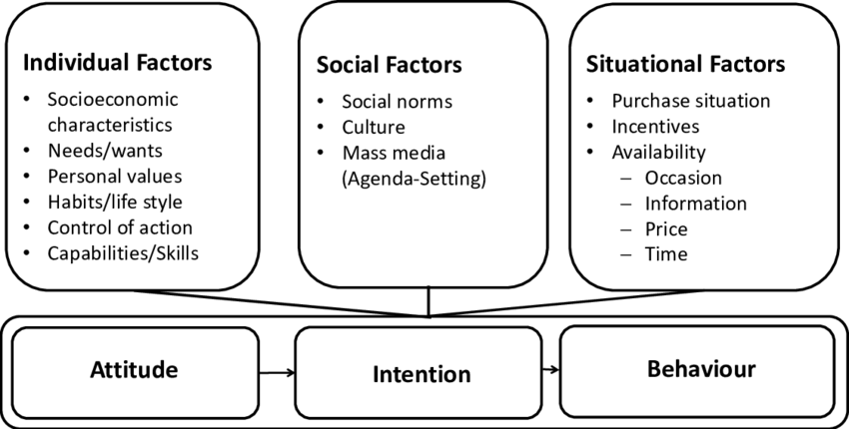
Model de decizie de consum durabil: Factori determinanTi si motivatii
Factori Individuali
Caracteristici socio-economice
Nevoi/ dorințe
Valori personale
Obiceiuri/ stil de viată
Controlul acțiunilor
Capabilități/ Competențe
Factori Sociali
Norme sociale
Cultura
Mass media
(Stabilirea Agendei)
Factori Situaționali
Situație de cumpărare
Facilități
Disponibilitate
- Ocazie
- Informare
- Preț
- Timp
Atitudine
Intenție
Comportament

Slide 10
Care sunt exemplele de consum durabil?
Consumul durabil puternic se referă la participarea la activități viabile de mediu, precum consumul de bunuri și servicii regenerabile și eficiente (cum ar fi locomotiva electrică, ciclismul, energia regenerabilă).

Slide 11
Care sunt exemplele de consum durabil?
Consumul durabil poate fi înțeles ca o serie de schimbări de comportament, cum ar fi o eficiență mai mare în consumul de energie și resurse în casă, reducerea la minimum a deșeurilor și obiceiuri de cumpărare mai ecologice ale gospodăriilor.

Slide 12
ACTIVITate
Cum pot/putem influența aceste trei domenii pentru a obține un viitor mai durabil?
APĂ
ENERGIE
ALIMENTE

Slide 13
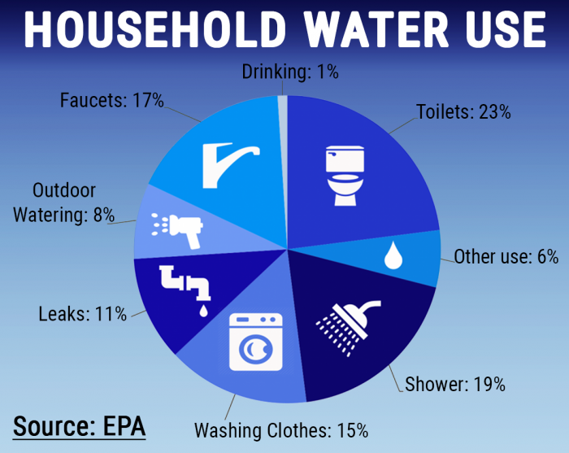
ACTIVITate
Utilizarea Apei Menajere
Grupa 1: Proiectați un sistem de economisire a apei pentru casa/compania dvs.:
Apa de băut:
Robinete:
Toaleta:
Udare in exterior:
Alte
utilizări:
Pierderi:
Duș:
Mașină de spălat:

Slide 14
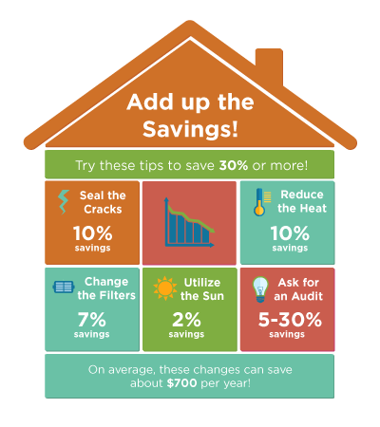
ACTIVITate
Grupa 1: Proiectați un sistem de economisire a energiei pentru casa/compania dvs.:
Adună
Economiile
Urmează aceste sfaturi pentru a economisi 30% sau mai mult!
Lipește crăpăturile
Redu temperatura
Schimba
filtrele
Folosește lumina naturala
Solicita un Audit
In medie, cu aceste schimbări poți economisi cca 700$ pe an!

Slide 15
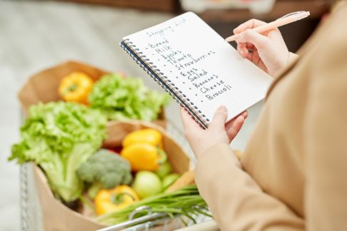
ACTIVITate
Grupa 1: Proiectați un sistem de economisire a alimentelor pentru casa/compania dvs.:

Slide 16
ACTIVITate
Grupa 1: Proiectați un sistem de economisire a alimentelor pentru casa/compania dvs.:

Slide 17
Concluzii
Când vine vorba de consumul durabil pentru companii, iată câteva concluzii finale pe care trebuie să le luați în considerare:
Sustenabilitatea ar trebui să fie integrată în toate aspectele unei afaceri, inclusiv în proiectarea produsului, aprovizionarea, producția, ambalarea, distribuția și aspectele legate de sfârșitul vieții.
Abandonați modelul liniar tradițional „luați-faceți-aruncați” și îmbrățișați principiile economiei circulare
Încurajați clienții să facă alegeri durabile, oferind produse și servicii ecologice
Promovați o cultură a inovației în cadrul organizației dvs. Alocați resurse pentru eforturile de cercetare și dezvoltare axate pe tehnologii, materiale și procese durabile

Slide 18
Concluzii
Alăturați-vă colaborărilor din industrie, parteneriatelor sau inițiativelor axate pe durabilitate. Lucrând împreună, companiile pot aborda provocările sistemice și pot genera schimbări la nivel de industrie.
Sustenabilitatea este o călătorie continuă. Evaluează și reevaluează în mod regulat inițiativele de sustenabilitate, învață din succese și eșecuri și adaptează-ți strategiile în consecință.
Angajați-vă în îmbunătățirea continuă pentru a genera efecte pozitive asupra mediului și social.

Slide 19
MulTumesc!
vreo intrebare?

